Slide 1
정보보호
프로젝트 제안서
컴퓨터공학과 201732134 김예원
컴퓨터공학과 201935277 서재희
Notes:
모든 아이콘의 출처 : flaticon

Slide 2
목차
프로젝트 주제
주제 선정 동기
프로젝트 소개
프로젝트 계획표
기대효과

Slide 3

프로젝트 주제
“ 다양한 버퍼 공격 기법을 이용한 관리자 권한 탈취 및 추가 공격 ”
- 스택, 힙 영역의 버퍼 오버플로우 공격 실습
- 쉘코드를 이용하여 관리자 권한 탈취 후 백도어 등 추가 공격
- 공격 확률을 높이는 방법을 모색하여 추가 공격

Slide 4



주제 선정 동기
과제에 대한 추가 공부의 필요성
메모리 구조에 대해 이해하고 싶은 호기심
다른 공격기법과 연계하여 메모리, os 등 전체적인 이해도 향상

Slide 5
프로젝트 소개
스택 버퍼 공격 기법
FSB(Format String Bug)
RTL(Return to Libc)
RTL Chaining
NOP Sled
GOT Overwrite
ROP(Return Oriented Programming)
“ RTL, GOT Overwrite 공격과 힙 버퍼오버플로우 공격을 진행하여
관리자 권한을 탈취한 후 백도어 심기 ”
힙 버퍼 오버플로우 공격
백도어 설치
Notes:
애니메이션 들어가있음!!
수업 시간에 배운 버퍼 오버플로우는 스택 버퍼를 이용한 것
메모리를 확실히 이해하기 위해 힙 버퍼를 이용한 공격을 해볼 것
수업 시간에 배운 공격 기법은 버퍼 오버플로우를 발생 시켜 ret을 덮어쓰는 방식
이 프로젝트를 통해 공부한 공격 기법은 특정 주소의 값을 원하는 값으로 변경하는 방식
단순히 overwrite 하는 것이 아니라 메모리를 확실히 이해하고 변조하는 것
이미지 출처 : https://jinshine.github.io/2018/05/17/%EC%BB%B4%ED%93%A8%ED%84%B0%20%EA%B8%B0%EC%B4%88/%EB%A9%94%EB%AA%A8%EB%A6%AC%EA%B5%AC%EC%A1%B0/

Slide 6
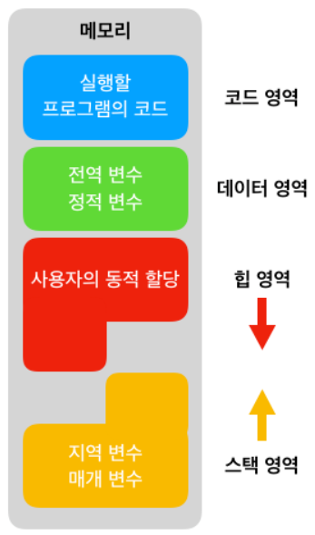
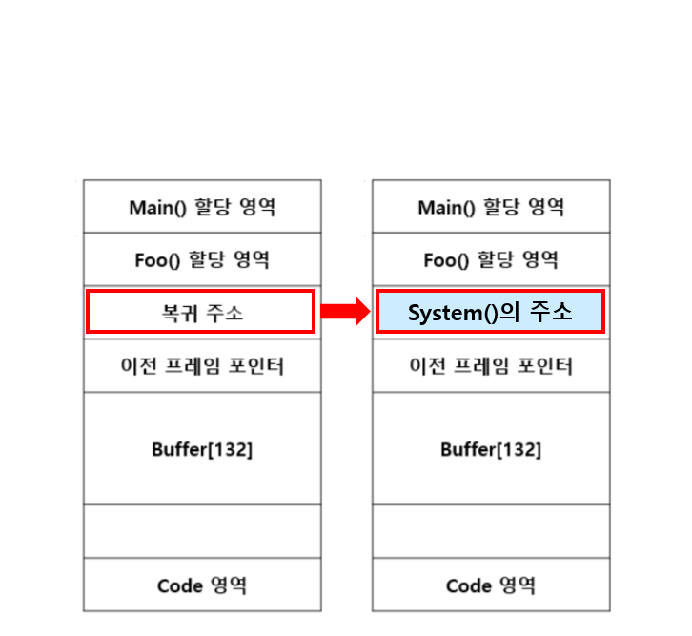
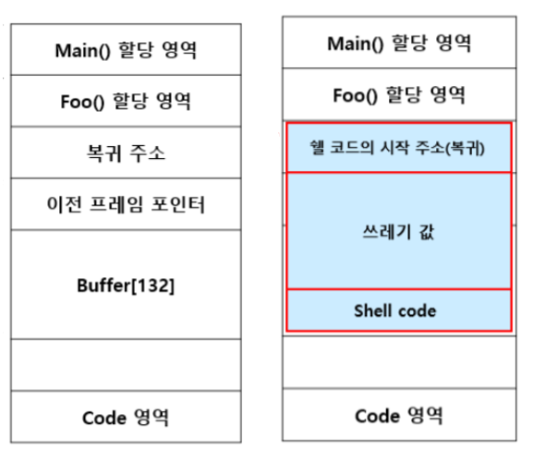
프로젝트 소개
단순한 overwrite
특정 주소 값 변조
Notes:
애니메이션 들어가있음!!
수업 시간에 배운 버퍼 오버플로우는 스택 버퍼를 이용한 것
메모리를 확실히 이해하기 위해 힙 버퍼를 이용한 공격을 해볼 것
수업 시간에 배운 공격 기법은 버퍼 오버플로우를 발생 시켜 ret을 덮어쓰는 방식
이 프로젝트를 통해 공부한 공격 기법은 특정 주소의 값을 원하는 값으로 변경하는 방식
단순히 overwrite 하는 것이 아니라 메모리를 확실히 이해하고 변조하는 것
이미지 출처 : https://jinshine.github.io/2018/05/17/%EC%BB%B4%ED%93%A8%ED%84%B0%20%EA%B8%B0%EC%B4%88/%EB%A9%94%EB%AA%A8%EB%A6%AC%EA%B5%AC%EC%A1%B0/

Slide 7
프로젝트 계획표
Activity | Task | ~5/9 1주차 | ~5/16 2주차 | ~5/23 3주차 | ~5/30 4주차 | ~6/7 5주차 | ~6/13 6주차 (기말고사) | ~6/207주차 (최종)
팀 구성 및 주제 정하기 | 팀장선정 &역할분담
RTL 공격 | RTL 공격 실행 & 백도어 심기
GOT Overwrite 공격 | GOT Overwrite 공격 실행 & 백도어 심기
Heap 버퍼오버플로우 공격 | Heap을 이용한 공격 실행 & 백도어 심기
테스트 | 진행한 공격 - 시뮬레이션 관련 개념 공부
완료 | 보고서 작성 및 발표 시연 동영상 및 구현 결과물 점검

Slide 8

기대 효과
메모리 버퍼 공격의 공통점 및 차이점 이해
메모리 구조 및 버퍼의 취약점에 대한 이해
네트워크나 운영체제 등의 취약점을 공격하는 데 활용

Slide 9
감사합니다

